Slide 1

Proyectos pasados

Slide 2

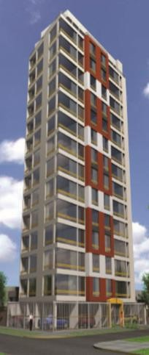


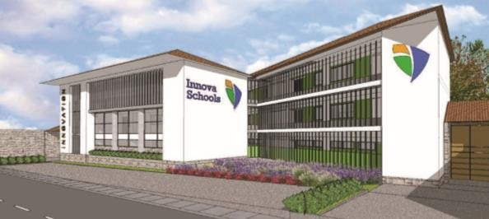
1

Slide 3

Obras Ejecutadas
Nº | BENEFICIARIO | CONTRATISTA PRINCIPAL | OBRAS | MONTO DE LA OBRA | INICIO | FIN
1 | COLEGIOS PERUANOS S.A. | GRUPO JOHESA SAC | AMPLIACION COLEGIO INNOVA SCHOOLS SEDE CERCADO - ETAPA III | S/1,457,346.00 | 07/16 | 10/16
2 | COLEGIOS PERUANOS S.A. | GRUPO JOHESA SAC | AMPLIACION COLEGIO INNOVA SCHOOLS SEDE HUANCAYO - ETAPA II | S/1,255,339.00 | 07/16 | 10/16
3 | COLEGIOS PERUANOS S.A. | GRUPO JOHESA SAC | AMPLIACION COLEGIO INNOVA SCHOOLS SEDE CHICLAYO - ETAPA III | S/520,961.00 | 06/16 | 09/16
4 | COLEGIOS PERUANOS S.A. | GRUPO JOHESA SAC | CONSTRUCCION COLEGIO INNOVA SCHOOLS SEDE REYCH - ETAPA I | S/3,284,474.00 | 09/16 | 01/17
5 | COLEGIOS PERUANOS S.A. | GRUPO JOHESA SAC | AMPLIACION COLEGIO INNOVA SCHOOLS SEDE SANTO TORIBIO | S/1,171,585.00 | 08/16 | 12/16
6 | COLEGIOS PERUANOS S.A. | GRUPO JOHESA SAC | CONSTRUCCION COLEGIO INNOVA SCHOOLS SEDE AMBROSIO - ETAPA I | S/3,537,033.00 | 09/16 | 01/17
7 | COLEGIOS PERUANOS S.A. | GRUPO JOHESA SAC | AMPLIACION COLEGIO INNOVA SCHOOLS SEDE COMAS - ETAPA IV | S/778,149.00 | 12/16 | 02/17
8 | COLEGIOS PERUANOS S.A. | GRUPO JOHESA SAC | AMPLIACION COLEGIO INNOVA SCHOOLS SEDE V.E.S. | S/1,388,023.00 | 12/16 | 02/17
9 | COLEGIOS PERUANOS S.A. | GRUPO JOHESA SAC | AMPLIACION COLEGIO INNOVA SCHOOLS SEDE CAMPOY - ETAPA IV | S/624,981.00 | 12/16 | 02/17
10 | INMOBILIARIA PACIFICO SUR SAC | GRUPO JOHESA SAC | CONSTRUCCION EDIFICIO MULTIFAMILIAR LOS ALAMOS II | S/776,860.00 | 07/16 | 08/16
11 | COLEGIOS PERUANOS S.A. | GRUPO JOHESA SAC | AMPLIACION COLEGIO INNOVA SCHOOLS SEDE HUANCAYO | S/488,132.00 | 05/17 | 08/17
12 | COLEGIOS PERUANOS S.A. | GRUPO JOHESA SAC | AMPLIACION COLEGIO INNOVA SCHOOLS SEDE CERCADO | S/273,825.00 | 05/17 | 08/17
13 | COLEGIOS PERUANOS S.A. | GRUPO JOHESA SAC | AMPLIACION COLEGIO INNOVA SCHOOLS SEDE AMBROSIO | S/1,395,042.00 | 05/17 | 08/17
14 | COLEGIOS PERUANOS S.A. | GRUPO JOHESA SAC | AMPLIACION COLEGIO INNOVA SCHOOLS SEDE HUANCAYO | S/928,577.00 | 05/17 | 08/17
15 | COLEGIOS PERUANOS S.A. | GRUPO JOHESA SAC | AMPLIACION COLEGIO INNOVA SCHOOLS SEDE REYCH | S/1,058,300.00 | 05/17 | 08/17
16 | COLEGIOS PERUANOS S.A. | GRUPO JOHESA SAC | AMPLIACION COLEGIO INNOVA SCHOOLS SEDE SANTO TORIBIO | S/682,042.00 | 05/17 | 08/17
17 | COLEGIOS PERUANOS S.A. | GRUPO JOHESA SAC | AMPLIACION COLEGIO INNOVA SCHOOLS SEDE CHICLAYO | S/701,923.42 | 06/17 | 09/17

Slide 4
Obras Ejecutadas
Nº | BENEFICIARIO | CONTRATISTA PRINCIPAL | OBRAS | MONTO DE LA OBRA | INICIO | FIN
18 | COLEGIOS PERUANOS S.A. | GRUPO JOHESA SAC | CONSTRUCCION COLEGIO INNOVA SCHOOLS SEDE CABIEDES | S/3,465,768.00 | 07/17 | 10/17
19 | COLEGIOS PERUANOS S.A. | GRUPO JOHESA SAC | CONSTRUCCION COLEGIO INNOVA SCHOOLS SEDE CUSCO | S/7,884,638.00 | 07/17 | 11/17
20 | COLEGIOS PERUANOS S.A. | GRUPO JOHESA SAC | CONSTRUCCION COLEGIO INNOVA SCHOOLS SEDE SANTA ANA | S/3,438,682.00 | 09/17 | 11/17
21 | COLEGIOS PERUANOS S.A. | GRUPO JOHESA SAC | CONSTRUCCION COLEGIO INNOVA SCHOOLS SEDE CEBRECOS | S/3,841,521.40 | 10/17 | 12/17
22 | COLEGIOS PERUANOS S.A. | GRUPO JOHESA SAC | AMPLIACION COLEGIO INNOVA SCHOOLS SEDE BERTELLO | S/1,722,579.00 | 12/17 | 02/18
23 | COLEGIOS PERUANOS S.A. | GRUPO JOHESA SAC | AMPLIACION COLEGIO INNOVA SCHOOLS SEDE CUSCO | S/2,155,477.00 | 05/18 | 07/18
24 | COLEGIOS PERUANOS S.A. | GRUPO JOHESA SAC | AMPLIACION COLEGIO INNOVA SCHOOLS SEDE HUANCAYO | S/817,378.00 | 06/18 | 0918
25 | COLEGIOS PERUANOS S.A. | GRUPO JOHESA SAC | AMPLIACION COLEGIO INNOVA SCHOOLS SEDE CERCADO | S/1,135,906.00 | 06/18 | 09/18
26 | COLEGIOS PERUANOS S.A. | GRUPO JOHESA SAC | AMPLIACION COLEGIO INNOVA SCHOOLS SEDE AMBROSIO | S/1,133,610.00 | 06/18 | 09/18
27 | COLEGIOS PERUANOS S.A. | GRUPO JOHESA SAC | AMPLIACION COLEGIO INNOVA SCHOOLS SEDE ICA | S/1,146,318.00 | 06/18 | 09/18
28 | COLEGIOS PERUANOS S.A. | GRUPO JOHESA SAC | AMPLIACION COLEGIO INNOVA SCHOOLS SEDE CABIEDES | S/600,332.00 | 06/18 | 09/18
29 | COLEGIOS PERUANOS S.A. | GRUPO JOHESA SAC | CONSTRUCCION COLEGIO INNOVA SCHOOLS SEDE TARAPOTO | S/7,014,466.00 | 08/18 | 01/19
30 | COLEGIOS PERUANOS S.A. | GRUPO JOHESA SAC | CONSTRUCCION COLEGIO INNOVA SCHOOLS SEDE PUCALLPA | S/7,088,050.00 | 08/18 | 01/19
31 | COLEGIOS PERUANOS S.A. | GRUPO JOHESA SAC | CONSTRUCCION COLEGIO INNOVA SCHOOLS SEDE CUSCO HUANCARO | S/5,439,171.00 | 08/18 | 01/19
32 | INMOBILIARIA GGH SAC | GRUPO JOHESA SAC | EDIFICIO MULTIFAMILIAR EL POLO | S/2,117,914.00 | 02/18 | 02/19
33 | CONSTRUCTORA E INMOBILIARIA RATO SAC | GRUPO JOHESA SAC | CONDOMINIO CASA CLUB | S/15,895,802.00 | 04/18 | 05/19
MANTENIMIENTO |  |  |  | DE LAS OBRAS
1 | FERROVIAS CENTRAL ANDINA S.A. | GRUPO JOHESA SAC | REHABILITACION VIA FERREA PK 52 | S/754,849.00 | 03/17 | 03/17
2 | FERROVIAS CENTRAL ANDINA S.A. | GRUPO JOHESA SAC | REHABILITACION VIA FERREA PK 55 | S/1,475,130.00 | 03/17 | 04/17
 |  |  | TOTAL CONTRATOS | S/87,450,183.82

Slide 5
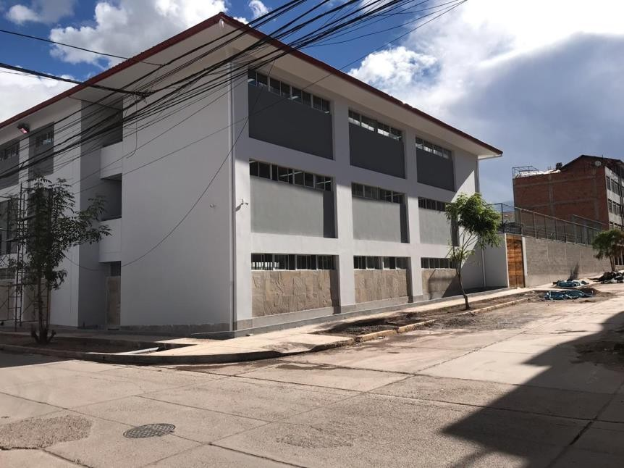
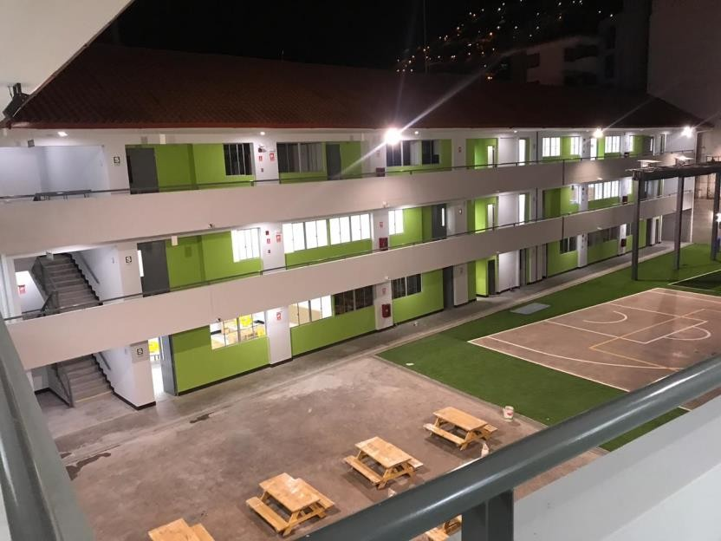
Experiencia
Cliente: Proyecto:
Grupo Intercorp – Colegios Peruano S.A. Construcción Colegio Innova Schools Nueva Sede Cusco Huancaro
Ubicación: Cusco – Perú
Costo de Ejecución de Obra: S/. 8’259,929.76
Duración: 120 días calendarios Área Techada: 4,615 M2 Febrero 2019
Tipo de suelo: El tipo de suelo donde se encuentra ubicado el proyecto esta conformada en su mayoría por “Arena de grano fino a medio limosa”.

Slide 6
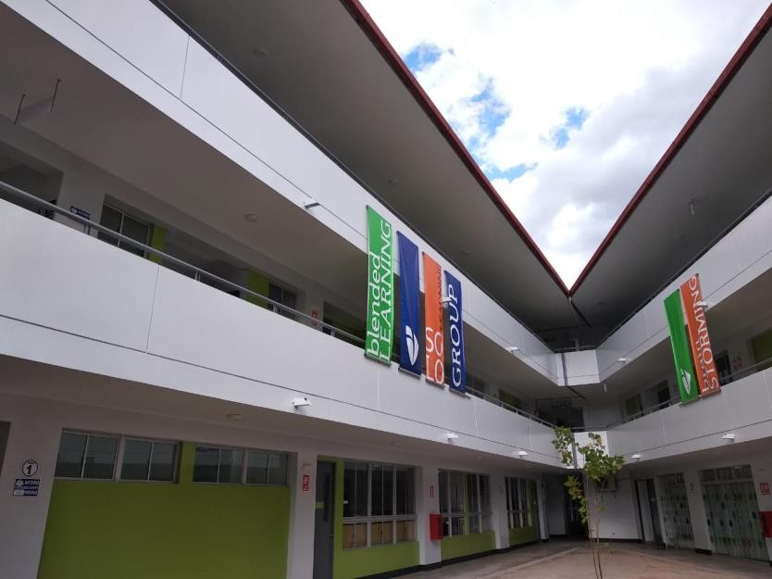
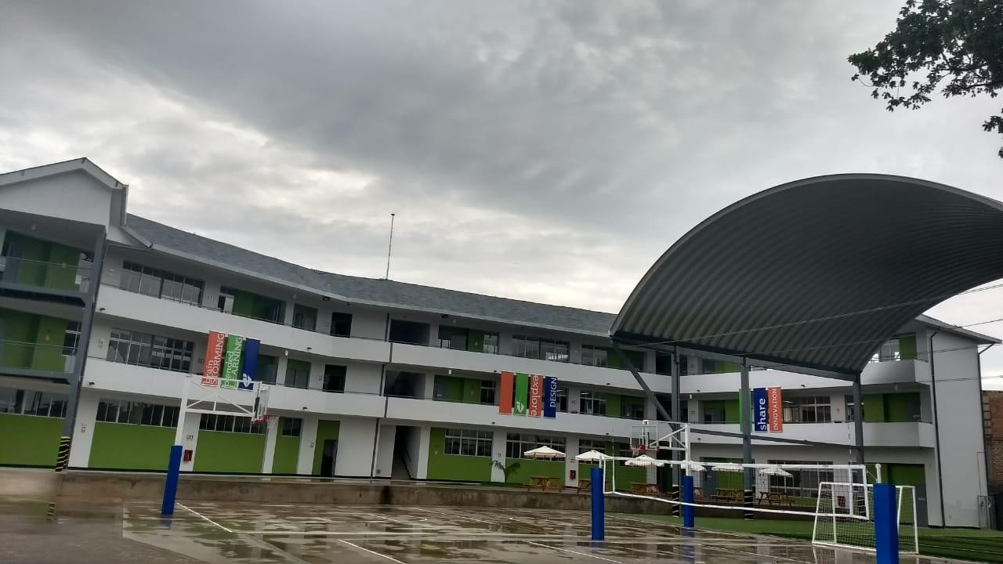
Experiencia
Cliente: Proyecto:
Grupo Intercorp – Colegios Peruano S.A. Construcción Colegio Innova Schools Nueva Sede Tarapoto
Ubicación: Tarapoto – Perú
Costo de Ejecución de Obra: S/. 9’825,220.46
Duración: 120 días calendarios Área Techada: 4,565 M2 Febrero 2019
Tipo de suelo: El tipo de suelo donde se encuentra ubicado el proyecto esta conformada en su mayoría por “Arena Limo Arcilloso”.

Slide 7
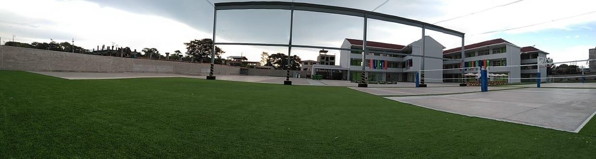
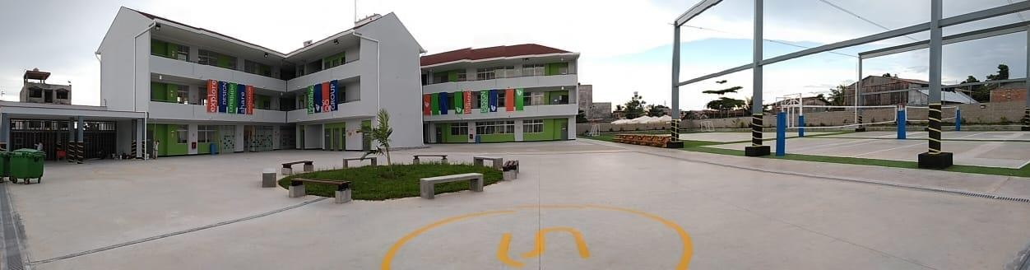
Experiencia
Cliente: Proyecto:
Grupo Intercorp – Colegios Peruano S.A. Construcción Colegio Innova Schools Nueva Sede Pucallpa
Ubicación: Pucallpa – Perú
Costo de Ejecución de Obra: S/. 8’044,868.43
Duración: 120 días calendarios Área Techada: 3,860 M2 Febrero 2019
Tipo de suelo: El tipo de suelo donde se encuentra ubicado el proyecto esta conformada en su mayoría por “Arena arcillosa húmeda”.

Slide 8
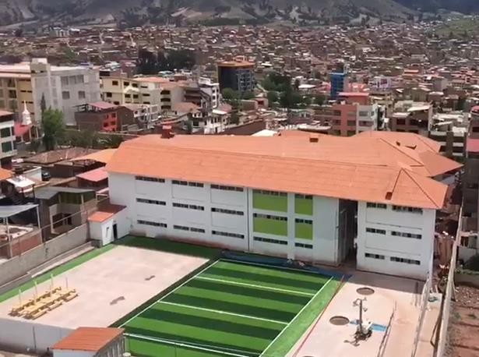
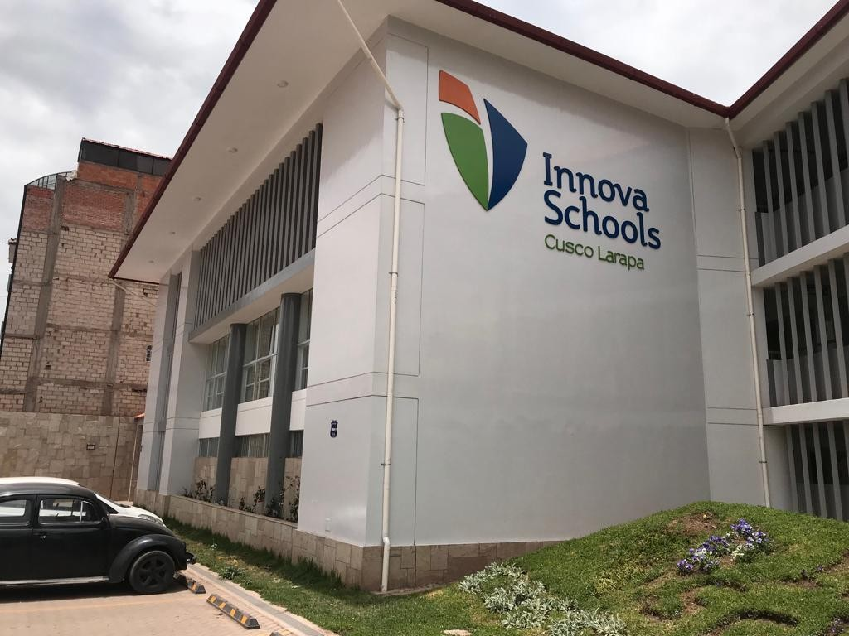
Experiencia
Cliente:
Proyecto:
Grupo Intercorp – Colegios Peruano S.A. Construcción Colegio Innova Schools Nueva Sede Cusco Larapa
Ubicación: Cusco – Perú
Costo de Ejecución de Obra: S/. 10’040,115.00
Duración: 120 días calendarios Área Techada: 6,000 M2 Noviembre 2017
Tipo de suelo: El tipo de suelo donde se encuentra ubicado el proyecto esta conformada en su mayoría por “Arcillas con grava - arenosas”.

Slide 9
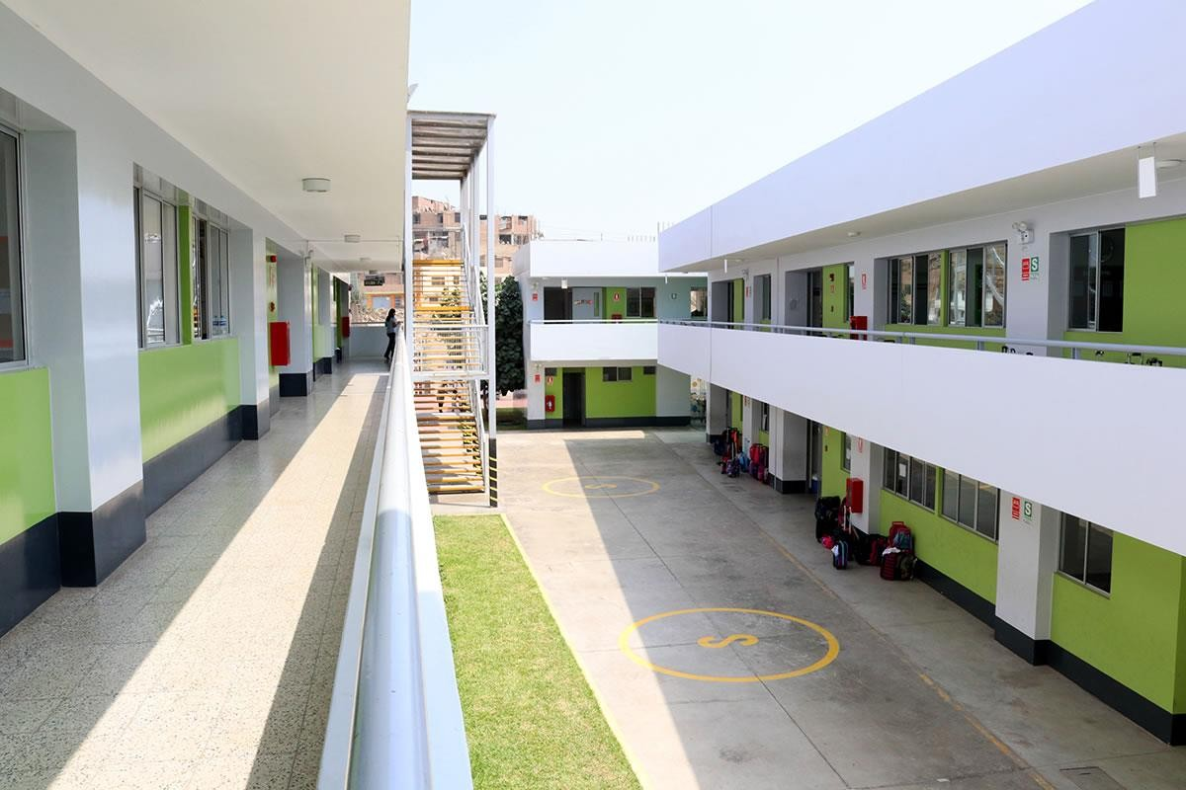
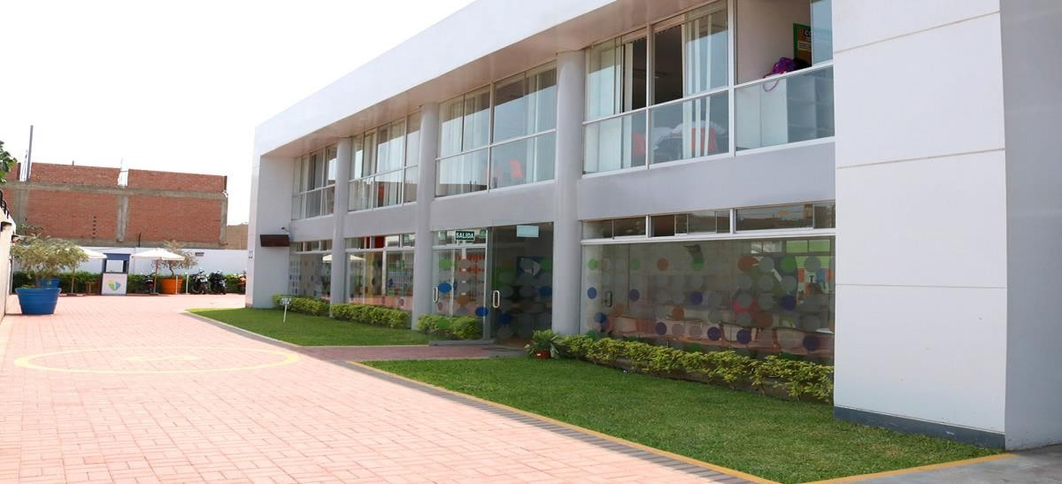
Experiencia
Cliente: Proyecto:
Grupo Intercorp – Colegios Peruano S.A. Construcción Colegio Innova Schools Nueva Sede Santa Ana
Ubicación: Los Olivos – Lima
Costo de Ejecución de Obra: S/. 4’389,417.60
Duración: 90 días calendarios Área Techada: 3,220 M2 Noviembre 2017
Tipo de suelo: El tipo de suelo donde se encuentra ubicado el proyecto esta conformada en su mayoría por “Grava mal gradada con limo y arena”

Slide 10
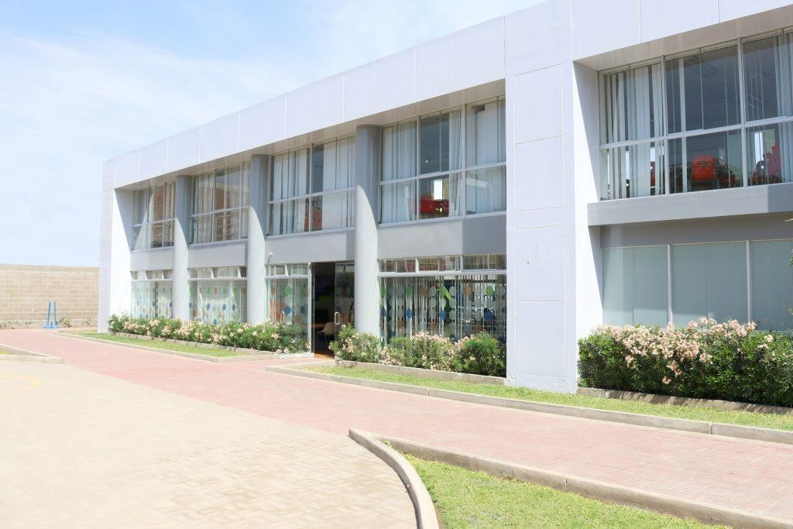
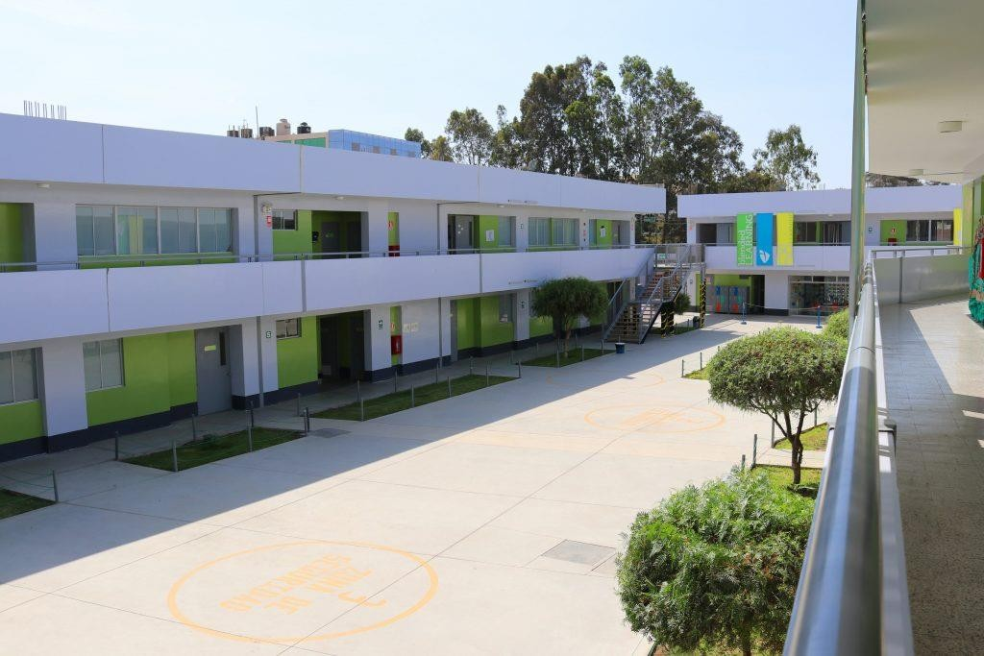
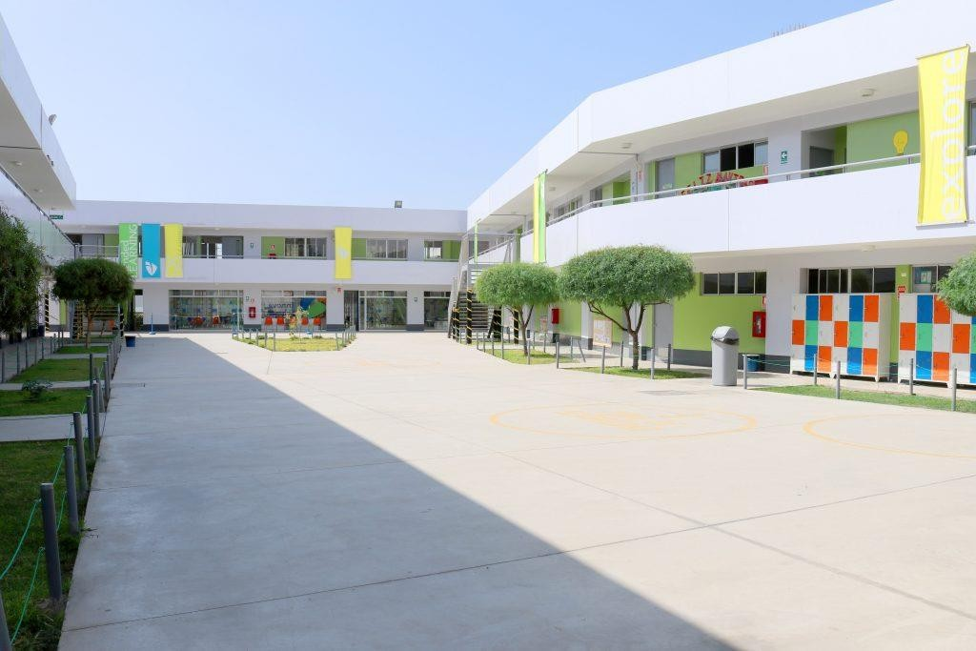
Experiencia
Cliente: Proyecto:
Grupo Intercorp – Colegios Peruano S.A. Construcción Colegio Innova Schools Nueva Sede Ica
Ubicación: Ica - Perú
Costo de Ejecución de Obra: S/. 4´503,238.99
Duración: 120 días calendarios
Área Techada:
Tipo de suelo: El tipo de suelo donde se encuentra ubicado el proyecto esta conformada en su mayoría por “Arena de Grano Medio a Fino”

Slide 11
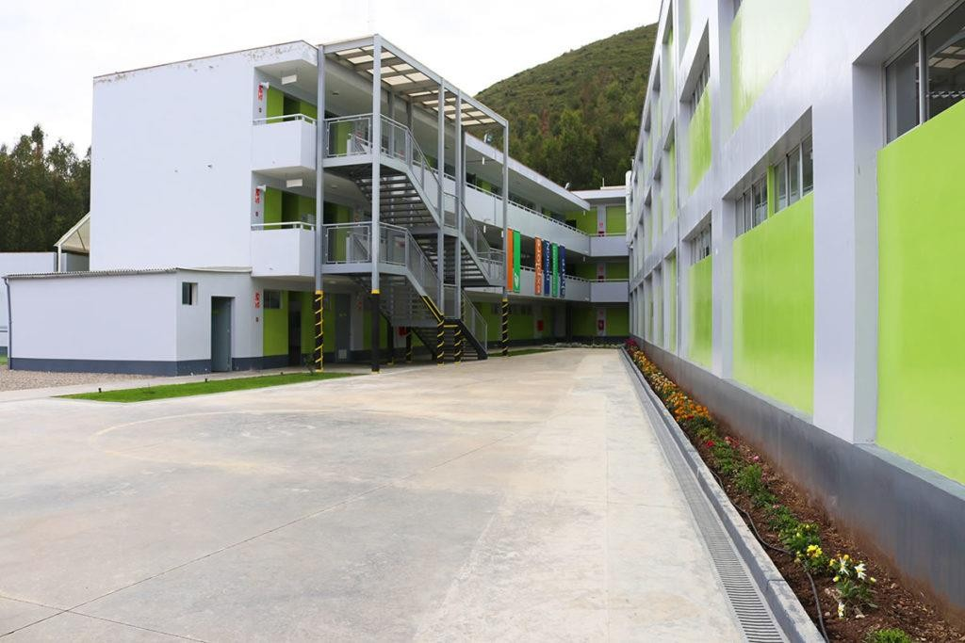
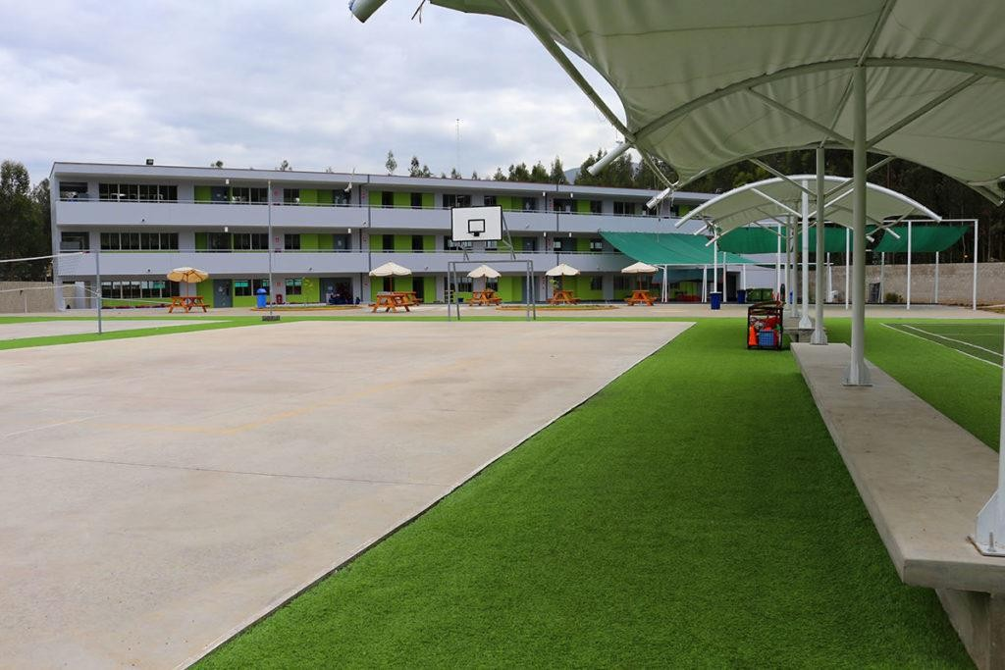
Experiencia
Cliente: Proyecto:
Grupo Intercorp – Colegios Peruano S.A. Construcción Colegio Innova Schools Nueva Sede Huancayo
Ubicación: Huancayo - Perú
Costo de Ejecución de Obra: S/. 4´610,349.91
Duración: 120 días calendarios
Tipo de suelo: El tipo de suelo donde se encuentra ubicado el proyecto esta conformada en su mayoría por “Arcillas con grava mal gradada”

Slide 12
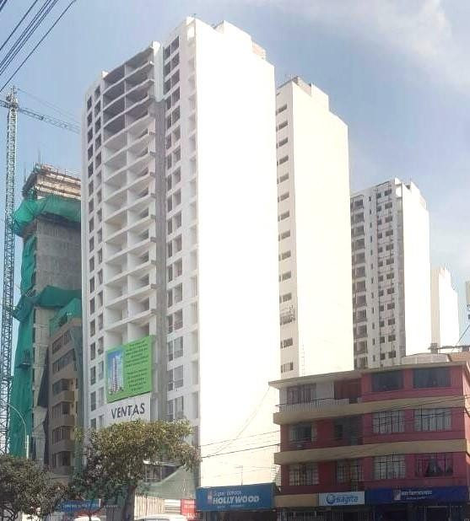
Experiencia
Cliente: Proyecto:
Banco GNB – Constructora RATO S.A.C. Condominio Casa Club – 03 edificios con 176 departamentos
Torre A 20 pisos Torre B 20 pisos Torre C 10 pisos 04 sótanos
Ubicación: Pueblo Libre – Lima
Costo de Ejecución de Obra: S/. 15’895,802.02
Duración: 365 días calendarios
Área Techada: 22,500 M2
En ejecución – Mayo 2019
Tipo de suelo: El tipo de suelo donde se
encuentra ubicado el proyecto esta conformada en su mayoría por “Mezclas de arena y arcilla”
30

Slide 13
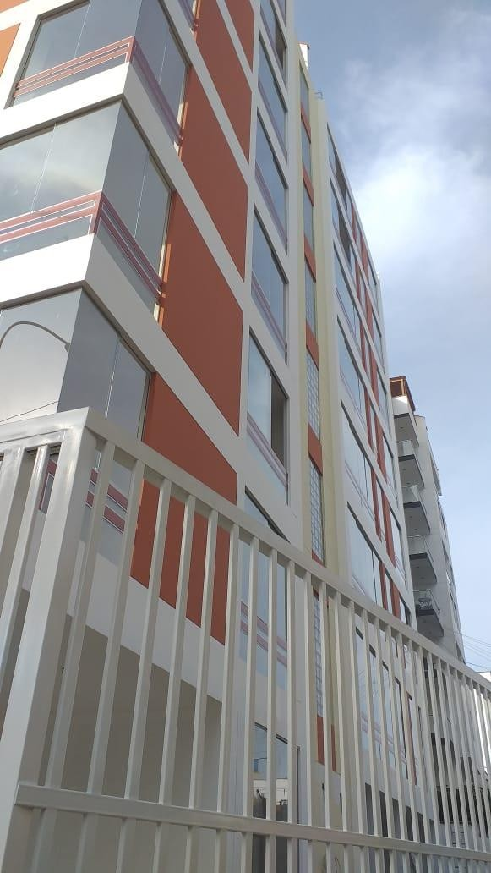
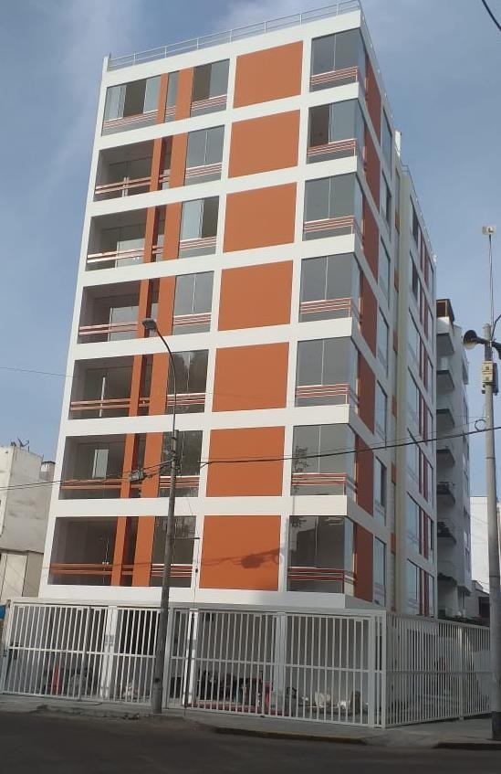
Experiencia
Cliente: Proyecto:
GGH CONSULTORES S.A.C.
Edificio Multifamiliar El Polo
08 pisos con 15 departamentos
Ubicación: Surquillo – Lima
Costo de Ejecución de Obra: S/. 2’393,104.91
Duración: 365 días calendarios
Área Techada: 1,320 M2
En ejecución – Febrero 2019
Tipo de suelo: El tipo de suelo donde se encuentra ubicado el proyecto esta conformada en su mayoría por “Arcilla inorgánica de alta plasticidad”

Slide 14
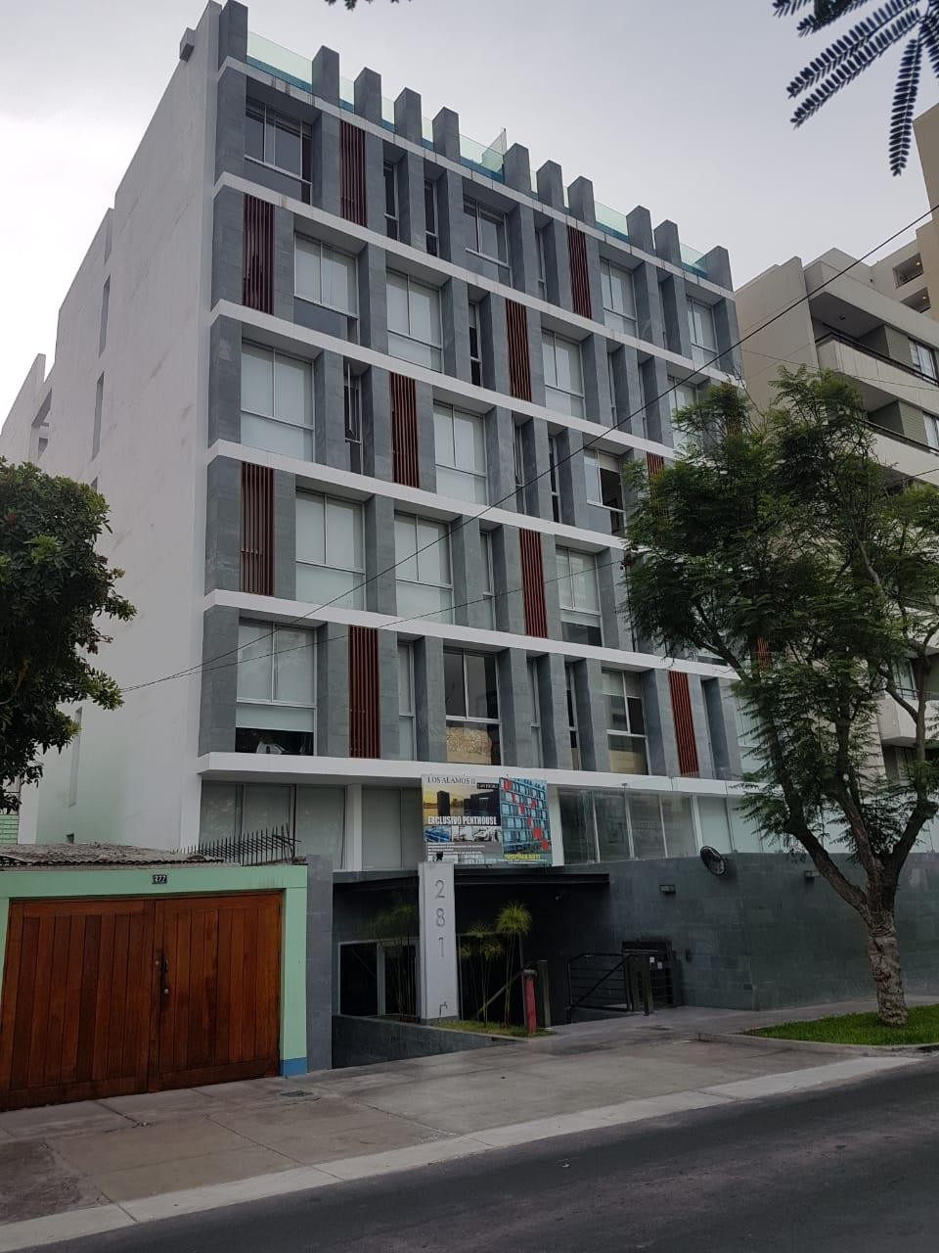
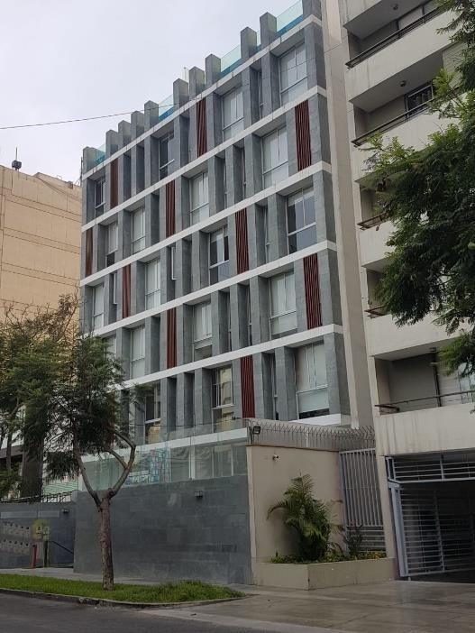
Experiencia
Cliente: Proyecto:
Pacifico Sur Compañía Inmobiliaria S.A.C. Edificio Multifamiliar Los Álamos II
06 pisos con 12 departamentos y 03 sótanos
Ubicación: San Isidro – Lima
Costo de Ejecución de Obra: S/. 5’574,288.58
Duración: 365 días calendarios Área Techada: 3,710 M2 Setiembre 2016
Tipo de suelo: El tipo de suelo donde se encuentra ubicado el proyecto esta conformada en su mayoría por “Arcillas con grava”

Slide 15
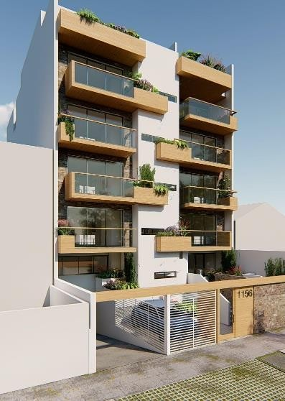
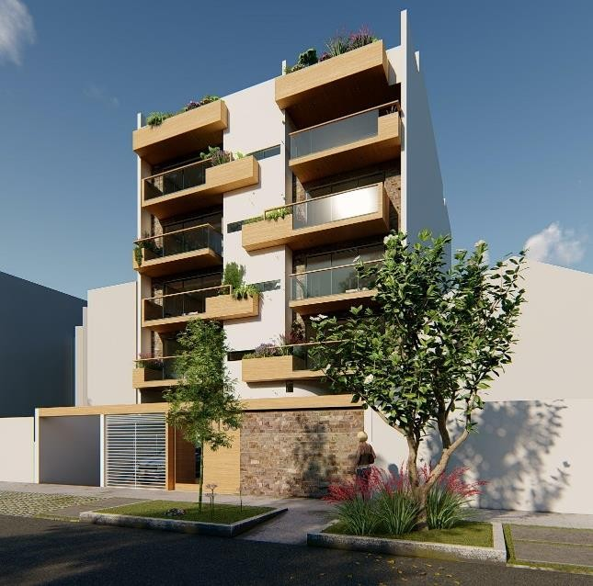
Experiencia
Cliente:
Proyecto:
Familia Gagluiffi
Edificio Multifamiliar Boulevard
06 pisos con 12 departamentos y 01 sótano
Ubicación: San Borja – Lima
Costo de Ejecución de Obra: S/. 3´255,649.19
Duración: 300 días calendarios
Área Techada: 1,707 M2
En ejecución
Tipo de suelo: El tipo de
suelo encuentra proyecto
donde se ubicado el esta
su
conformada en
mayoría por “mezclas de
arena y arcilla”
33

